Slide 1
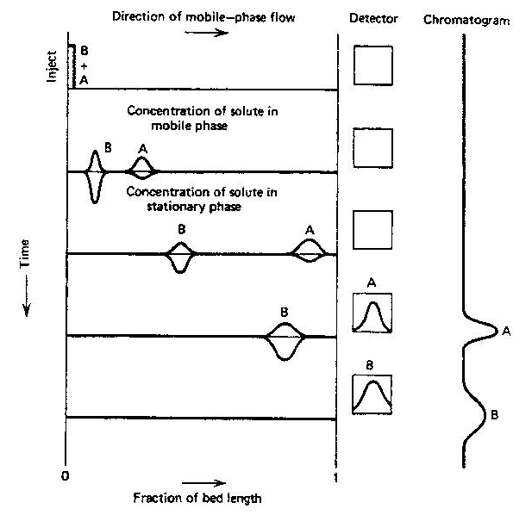
IUPAC – ova definicija
hromatografije
Chromatography is a physical method of separation in which the components to be separated are distributed between two phases, one of which is stationary (stationary phase) while the other (the mobile phase) moves in a definite direction.

Slide 2
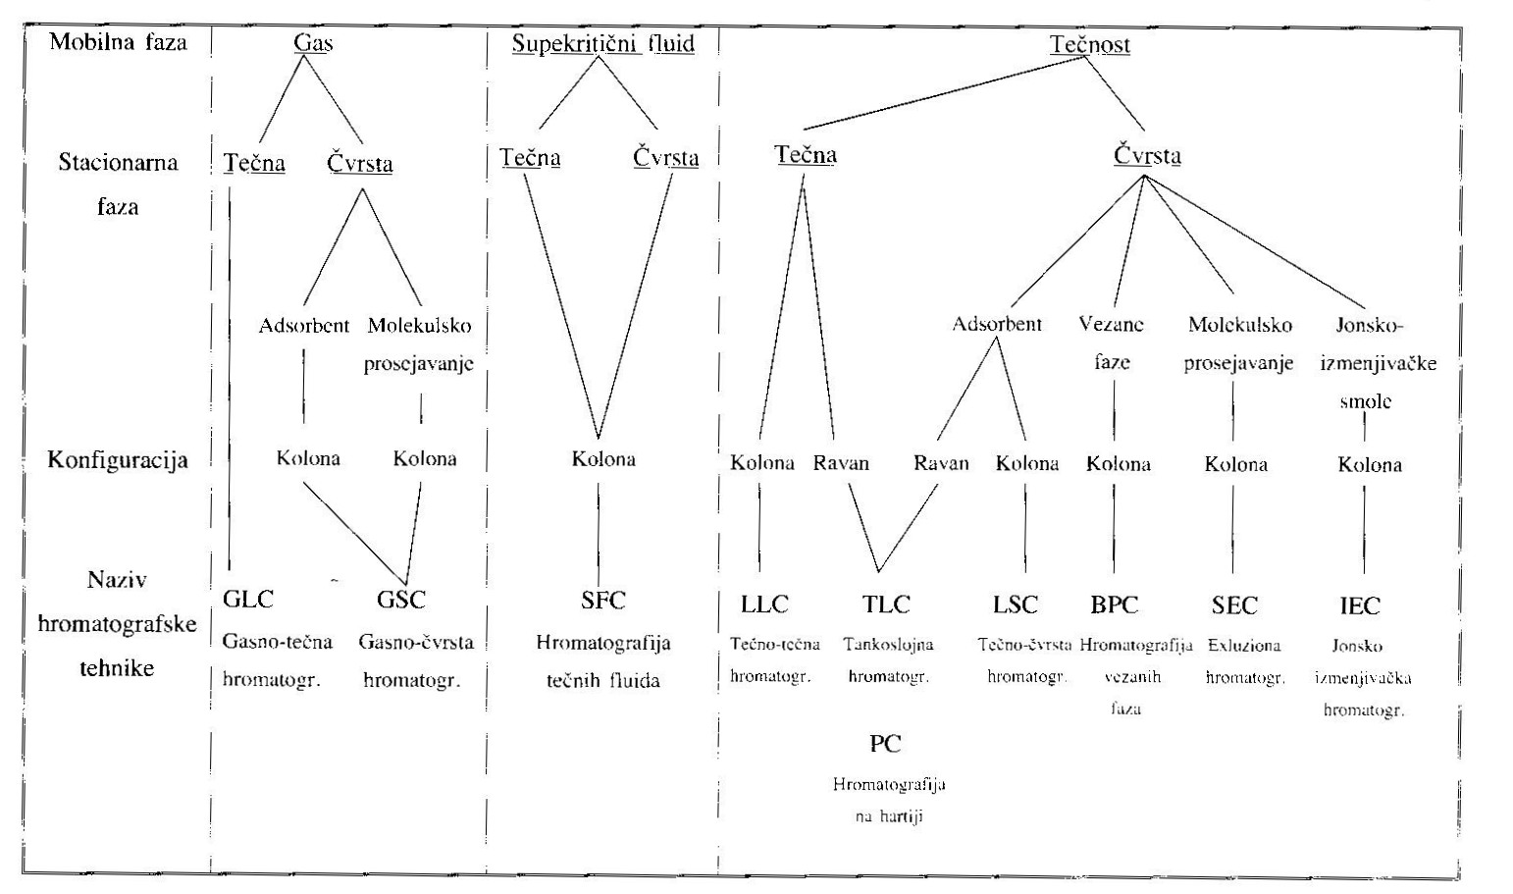
Prema fizičkoj prirodi mobilne i stacionarne faze

Slide 3
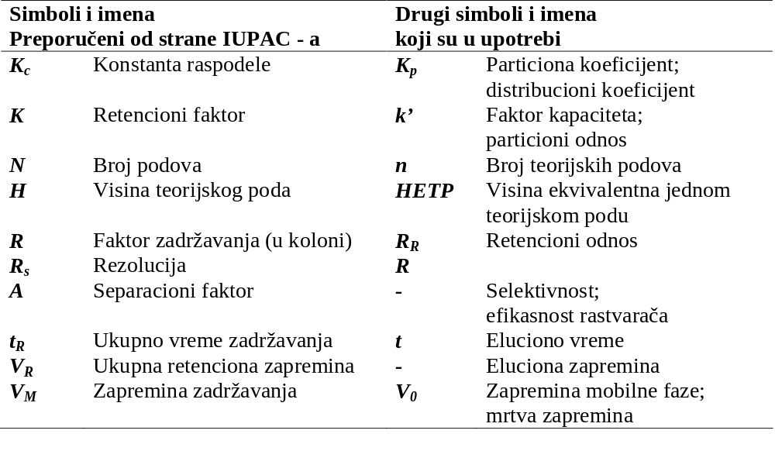
HROMATOGRAFSKI TERMINI I SIMBOLI
k
α

Slide 4
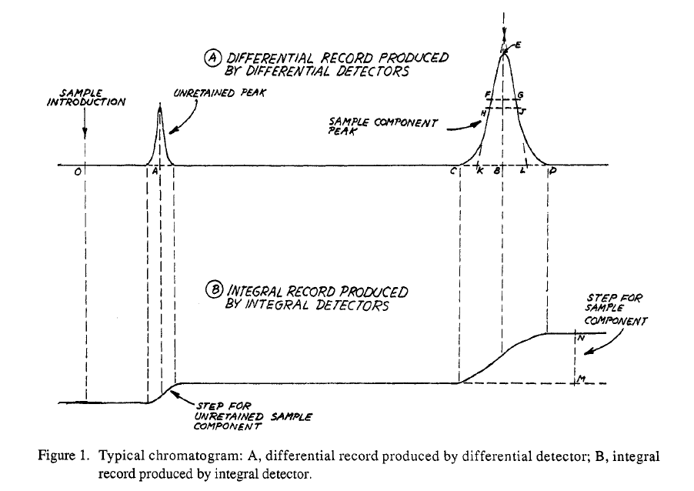

Slide 5
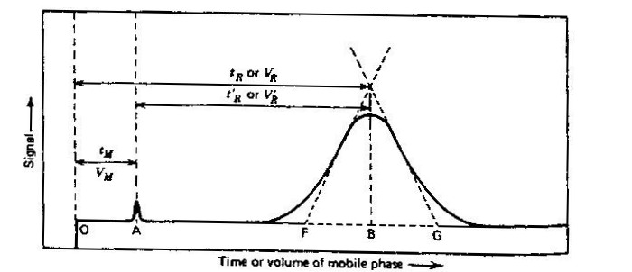
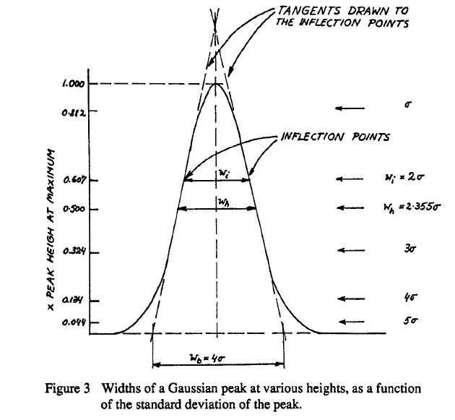




Slide 6
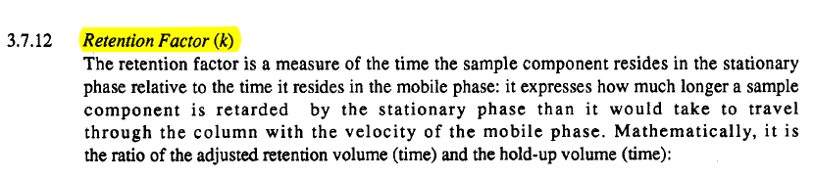


R = udeo komponente u m.f.
(1 - R) = udeo komponente u s.f.

Slide 7
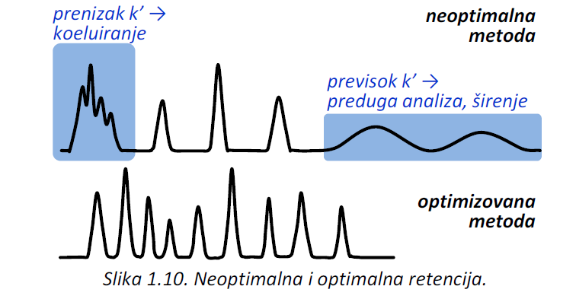
(D. Orčić, HPLC: Teorija i primena u biohemijskim naukama,
PMF, Novi Sad, 2016)

Slide 8
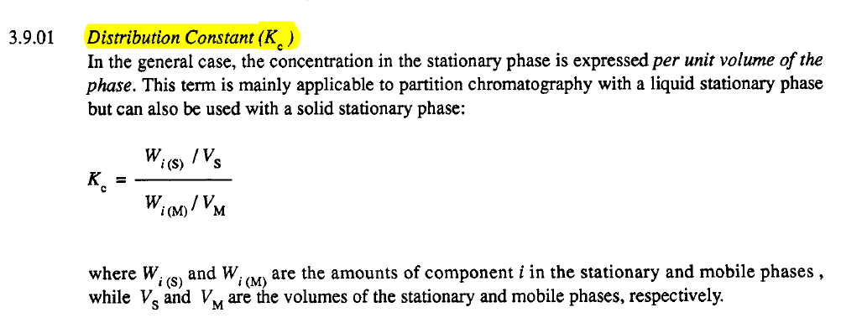

V_{M} = zapremina m.f.
V_{S} = zapremina s.f.

Slide 9
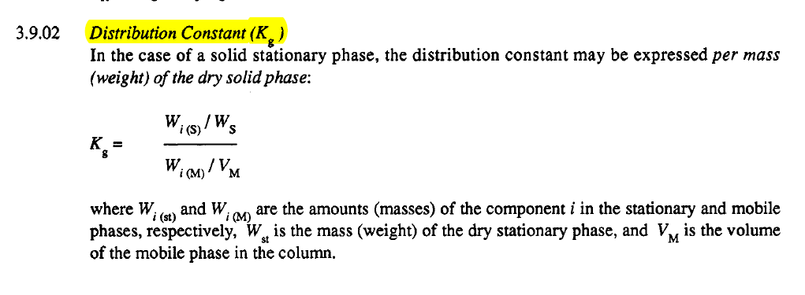
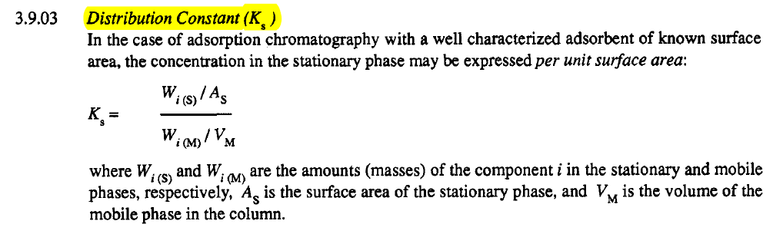

Slide 10
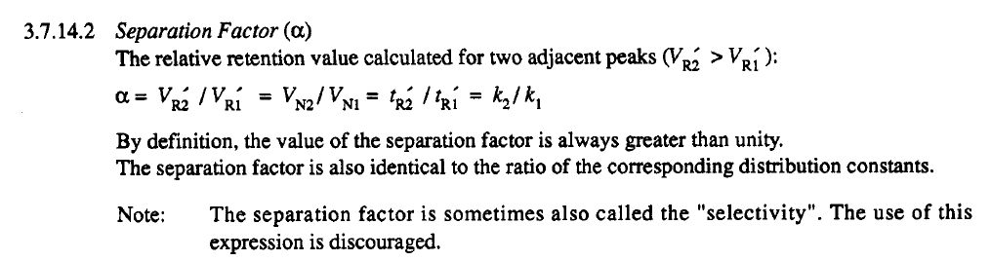
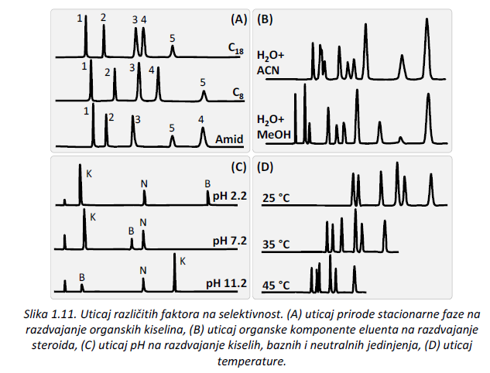
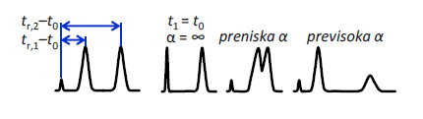
(D. Orčić, HPLC: Teorija i primena u biohemijskim naukama,
PMF, Novi Sad, 2016)

Slide 11
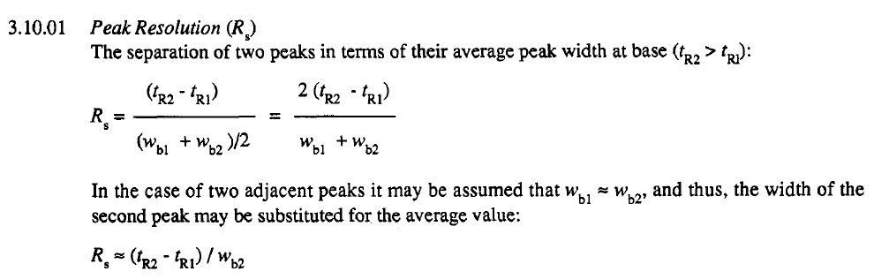
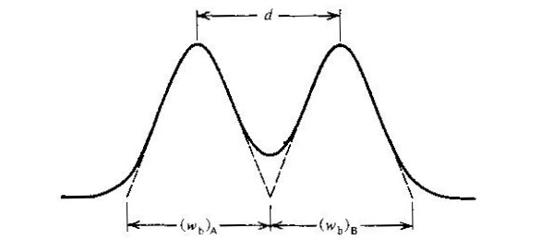
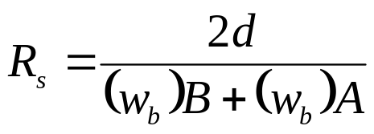

Slide 12
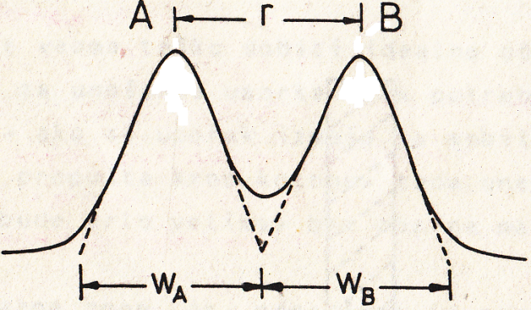
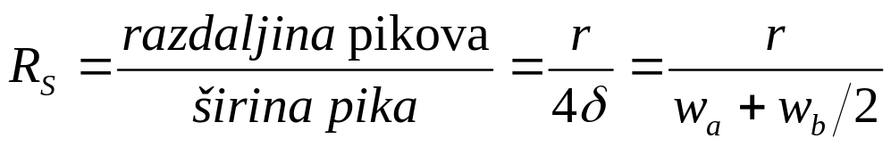
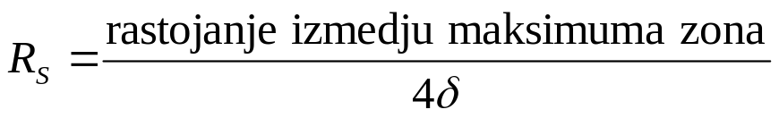
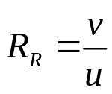



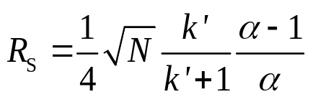
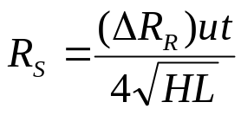
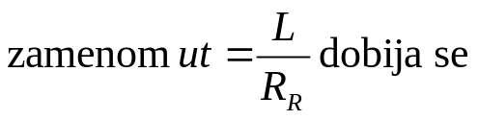

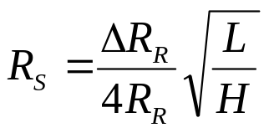
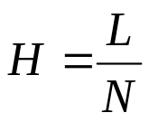
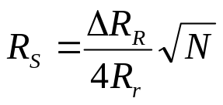
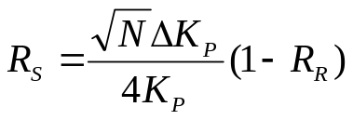
Stepen odvajanja

Slide 13
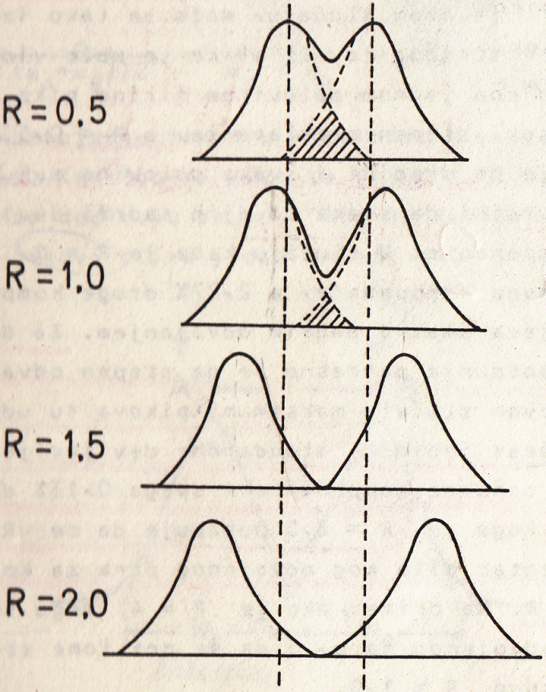
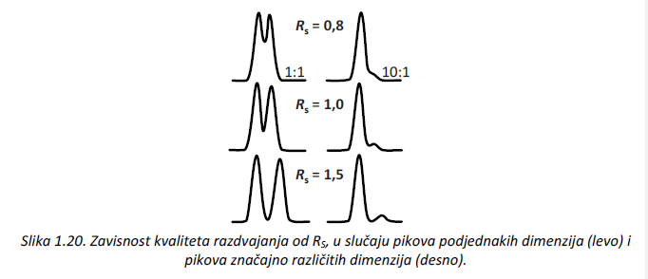

Slide 14
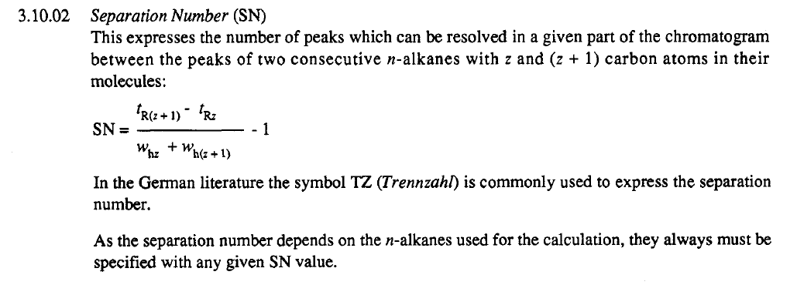

Slide 15
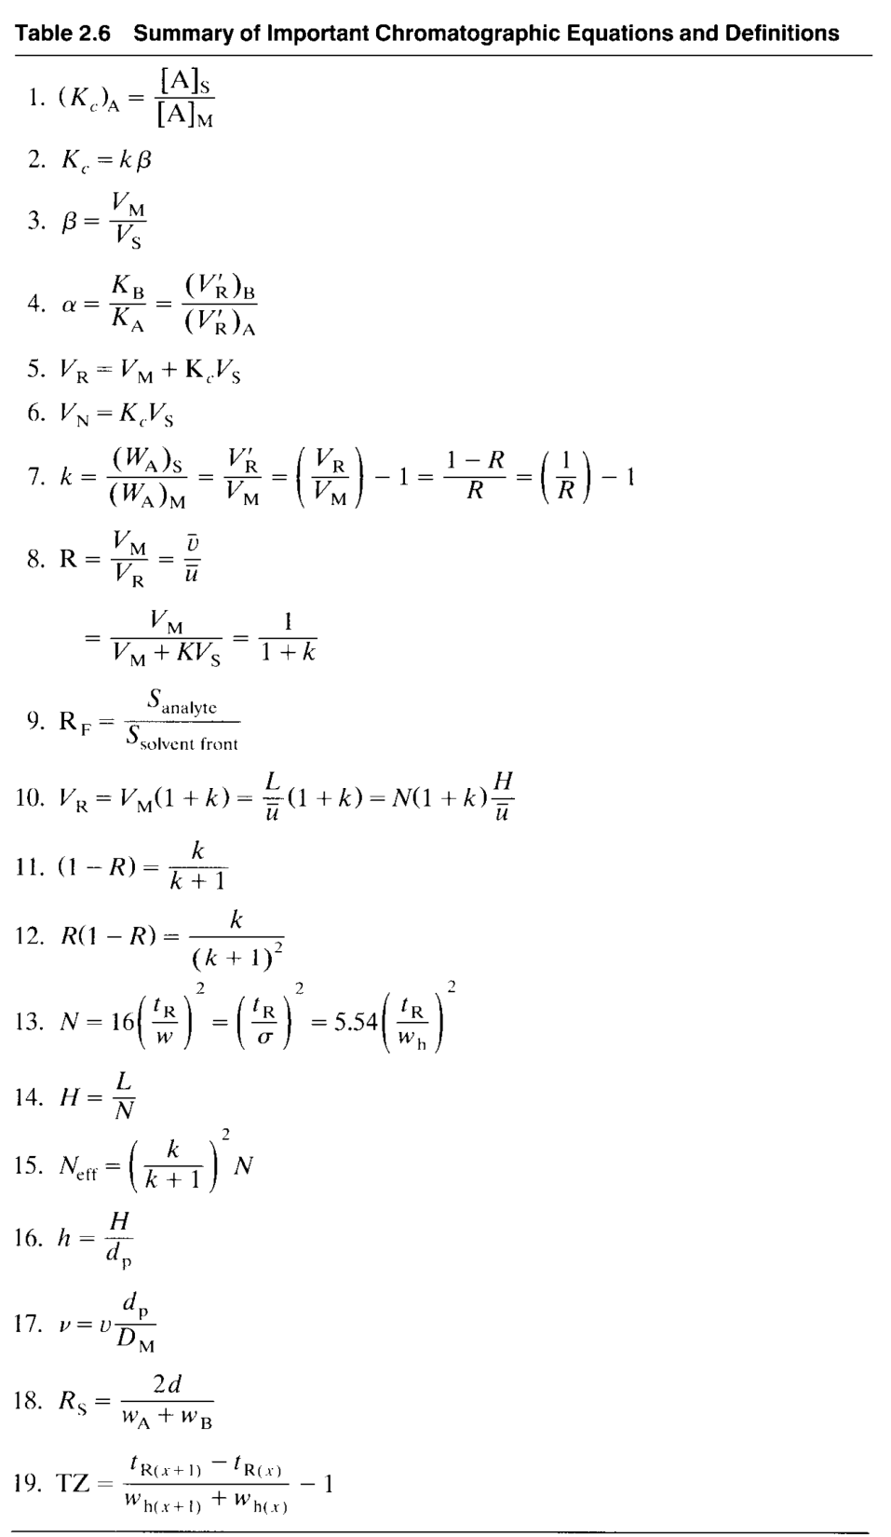
Dr Živoslav Tešić Hemijski fakultet

Slide 16
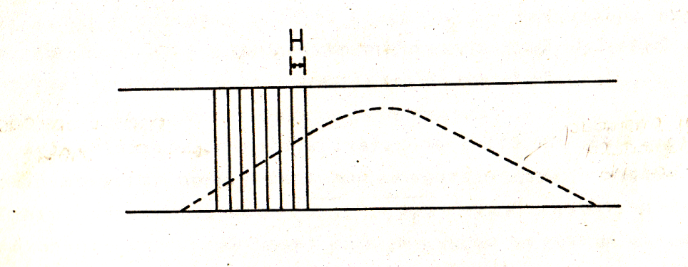
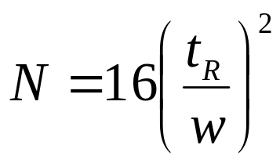
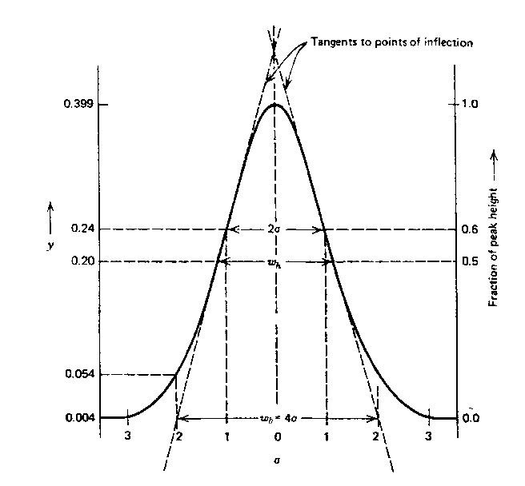
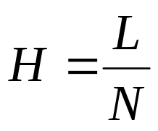
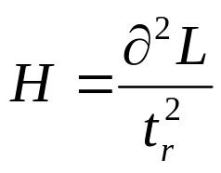
TEORIJA PODOVA

Slide 17
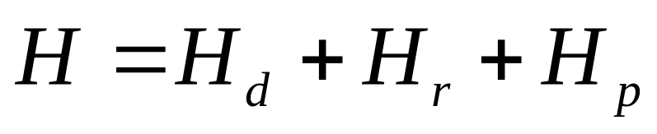
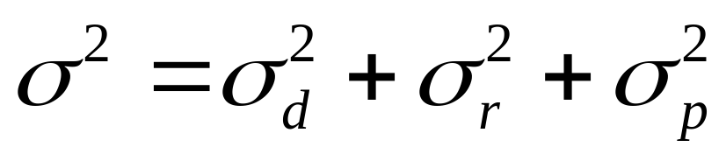
KINETIČKA TEORIJA HROMATOGRAFIJE
Van Deemter i saradnici, 1956
H_{d} – doprinos visini usled difuzije
H_{r} – doprinos usled sporog uspostavljanja ravnoteže
H_{p} – doprinos visini usled nejednakog protoka
Zbir = x + y + z

Slide 18
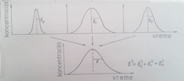
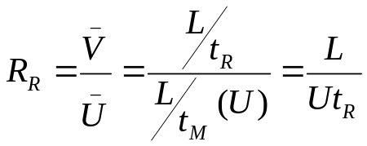
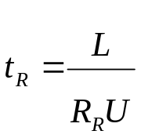
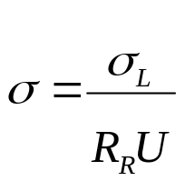
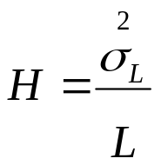
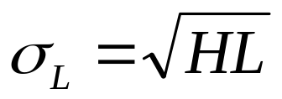

Slide 19


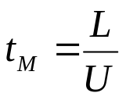
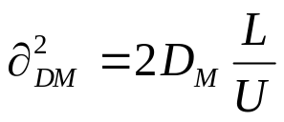
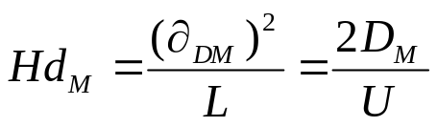
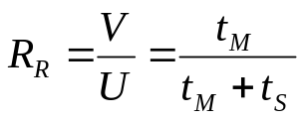
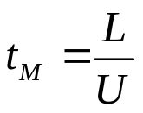




Razmatranje faktora koji utiču na širenje zone
Longitudinalna difuzija
D – Koeficijent difuzije za dve molekulske vrste
(stacionarna i mobilna faza
t - Vreme

Slide 20



Dr Živoslav Tešić Hemijski fakultet
Sporo uspostavljanje ravnoteže
d – debljina stacionarnog filma
D_{S} – difuzioni koeficijent
U – brzina mobilne faze
d²_{p} – prosečni prečnik čestice stacionarne faze
D_{M} – difuzioni koeficijent

Slide 21


Vrtložna difuzija

Slide 22



Dr Živoslav Tešić Hemijski fakultet
A – term vrtložne difuzije
B/U longitudinalna difuzija
CU term otporu transfera masa

Slide 23




OSTALI FAKTORI KOJI UTIČU NA ŠIRENJE ZONA
_{Nelinearne izoterme}
Dr Živoslav Tešić Hemijski fakultet
Tri tipa izotermi:
Linearna,
Langmuir – ova,
Anti – Langmuir - ova
Oblik pika koji odgovara određenoj izotermi:
Linearni,
Langmuir – ov,
Anti – Langmuir – ov.

Slide 24



Dr Živoslav Tešić Hemijski fakultet
Anti -Langmuirova

Slide 25



Dr Živoslav Tešić Hemijski fakultet
Širenje zona usled aktivnih centara
Uticaj zapremine uzorka na širinu zone
_{v – zapremina uzorka}
_{u – brzina mobilne faze}
Uticaj konstrukcije hromatografa i zapremine detektora na širenje

Slide 28


